Slide 1
人 工 智 能

Slide 2
作业讲评
第二章：P66 2-4
第三章：P115 3-7
第四章：P149 4-4 4-6
第七章：ID3 算法
第十章：P412 10-11

Slide 3
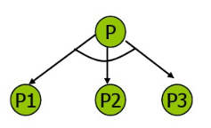
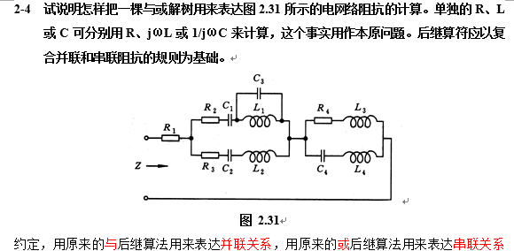
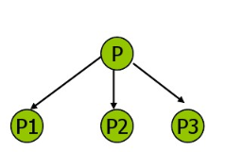
第二章 2-4
知识回顾：与或图用于直观化表示问题归约的过程
与节点：解决所有子问题，才可解决其父辈问题
或节点：解决某个子问题，就可解决其父辈问题
与节点
或节点

Slide 4
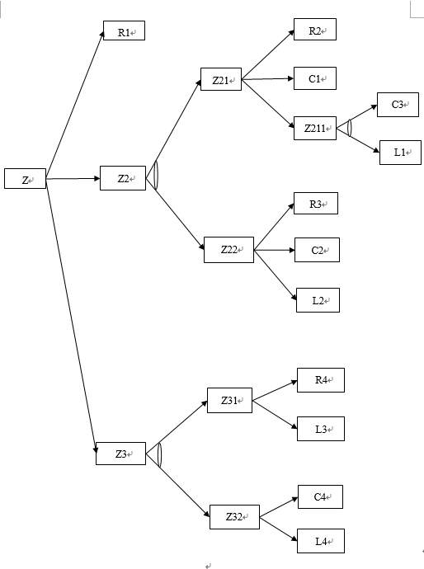
回看本题，若想求解阻抗Z，其实每一部分的电阻都是需要求出的，故在此“与/或”的关系只可理解为是一种约定的对电路不同结构所特定的表示方法

Slide 5
第三章
知识回顾：
①深度搜索：搜索沿状态空间某条单一的路径起，从起始节点向下进行
②节点深度：1）根节点：点深度为0
2）其余节点深度=父节点深度+1
③深度界限：沿单一路径可扩展最大深度
解：扩展规则：空格按“上、右、下、左”顺序试探（非重复）

Slide 6
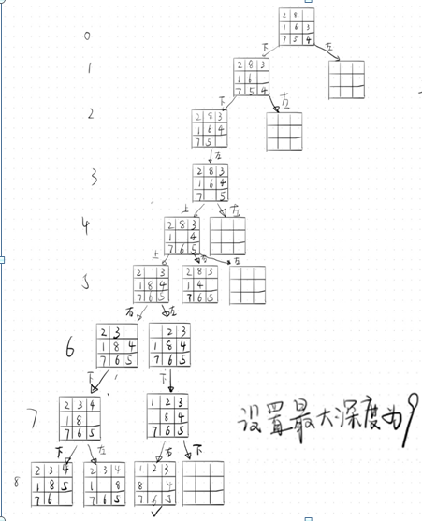
3-7 算法流程
（1）把起始节点S放到未扩展节点OPEN表中，如果此节点为一目标节点，则得到一个解。
（2）如果OPEN为一空表，则失败退出。
（3）把第一个节点（节点n）从OPEN表移到CLOSED表。
（4）如果节点n的深度等于最大深度，则转向（2）。
（5）扩展节点n，产生其全部后裔，并把它们放入OPEN表的前头。如果没有后裔，则转向（2）。
（6）如果后续节点中有任一个为目标节点，则求得一个解，成功退出；否则转向（2）。

Slide 7
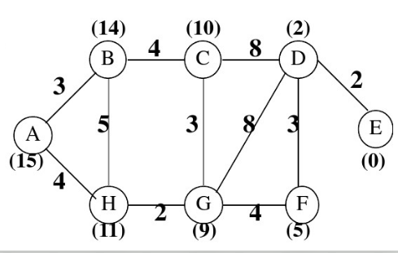
补充： 用5种搜索方法分别求解其搜索路径，并给出对应的OPEN:{ }表和CLOSED:{ }表

Slide 8
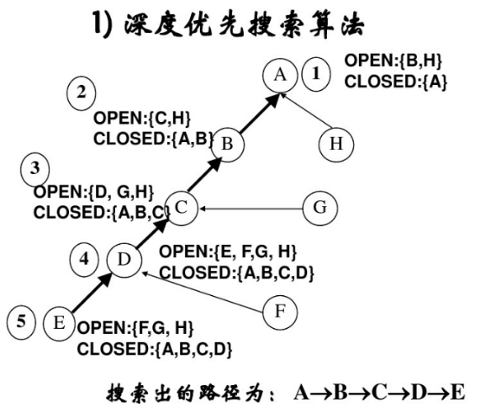

Slide 9
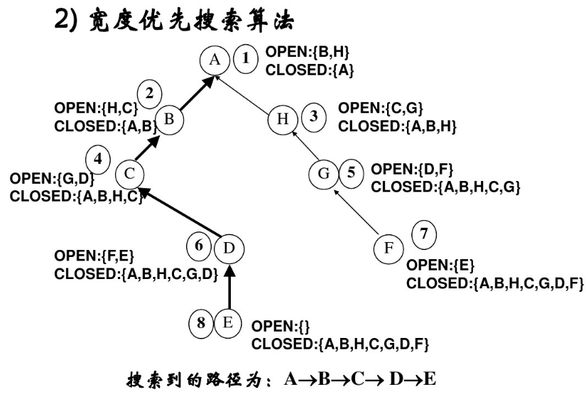

Slide 10
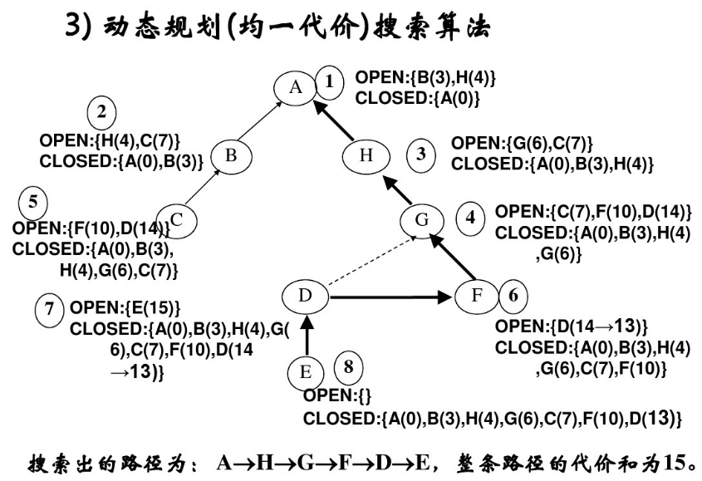

Slide 11
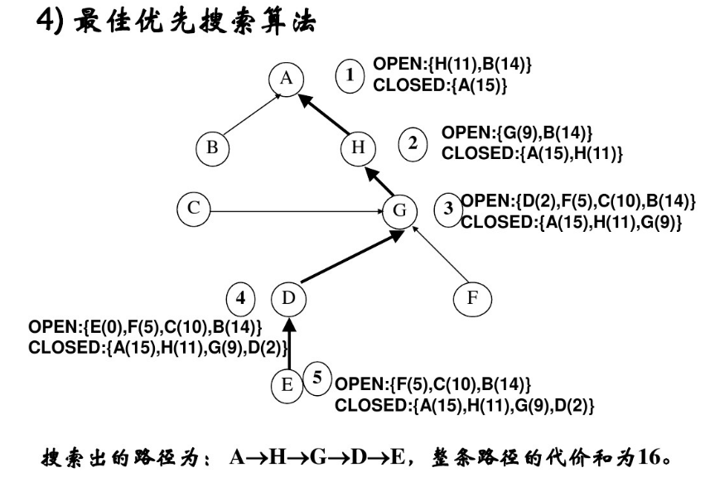

Slide 12
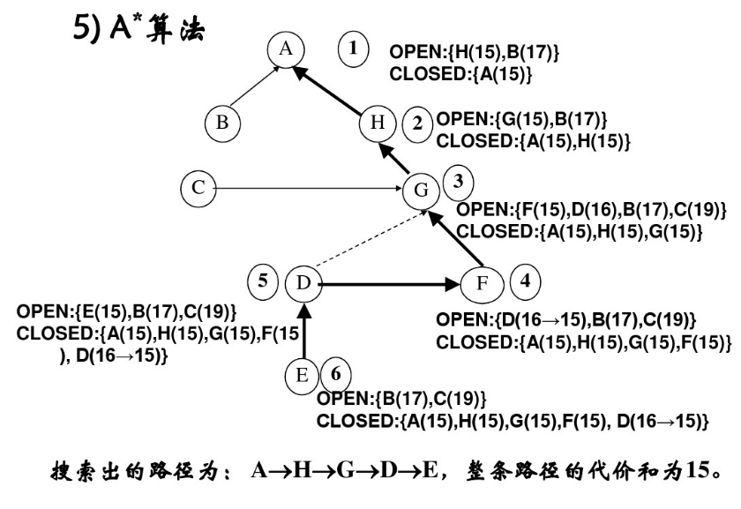

Slide 13
第四章
知识回顾：
①不确定性推理：从不确定的初始证据出发，通过运用不确定性的知识推出具有一定程度的不确定性的和合理的或者近乎合理的结论
②主观贝叶斯、证据理论

Slide 14
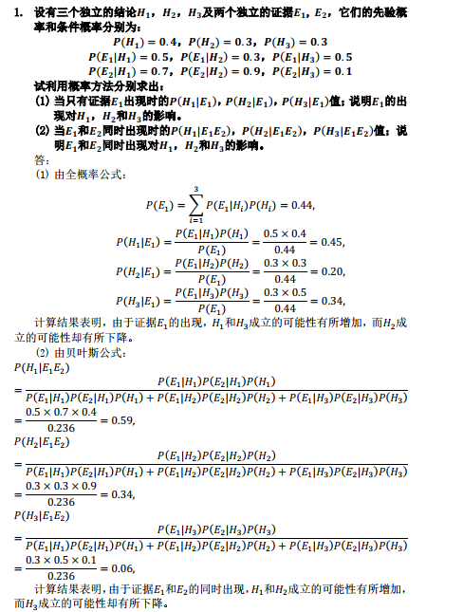
4-4

Slide 15

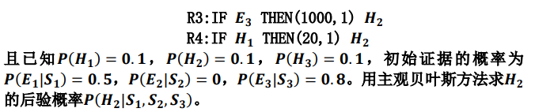
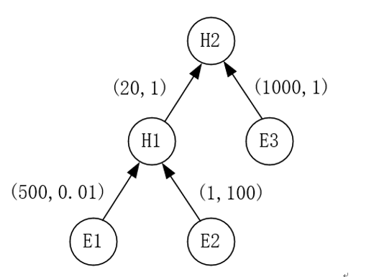
4-6

Slide 16
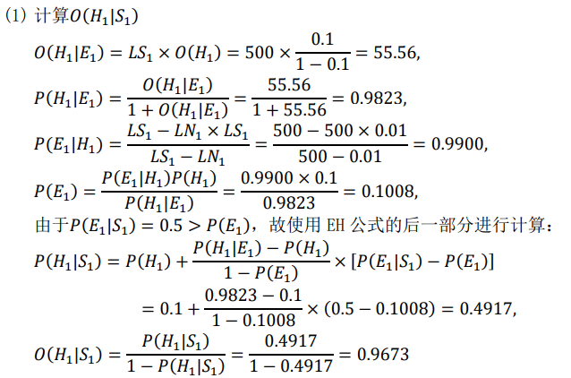
4-6

Slide 17
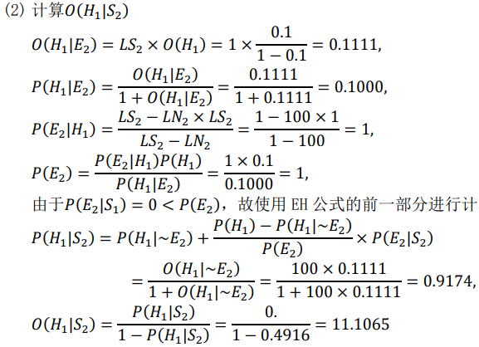
4-6

Slide 18
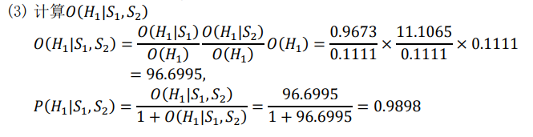
4-6

Slide 19
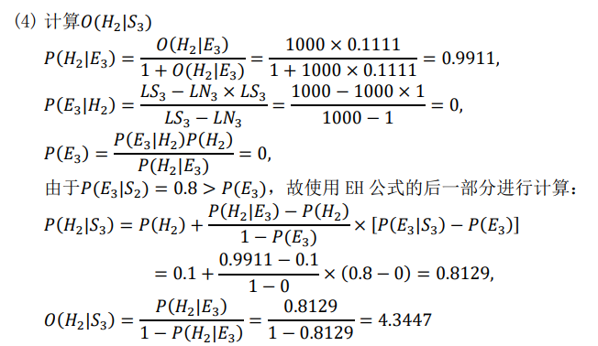
4-6

Slide 20
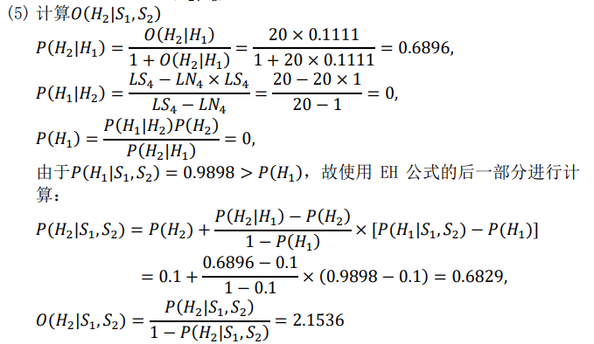
4-6

Slide 21
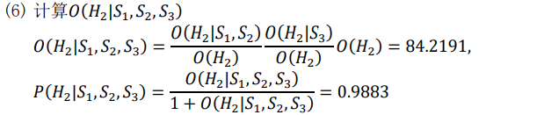
4-6

Slide 22
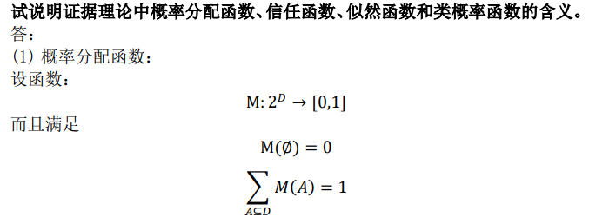
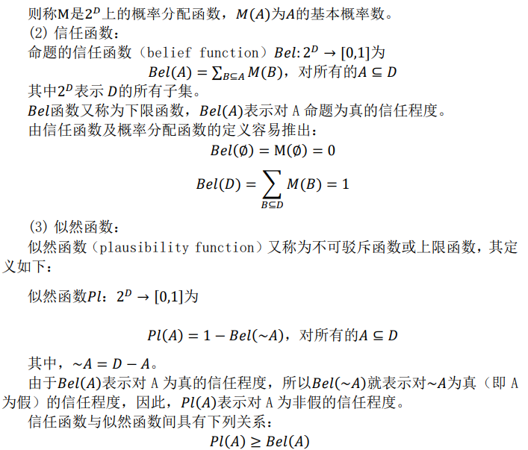

Slide 23
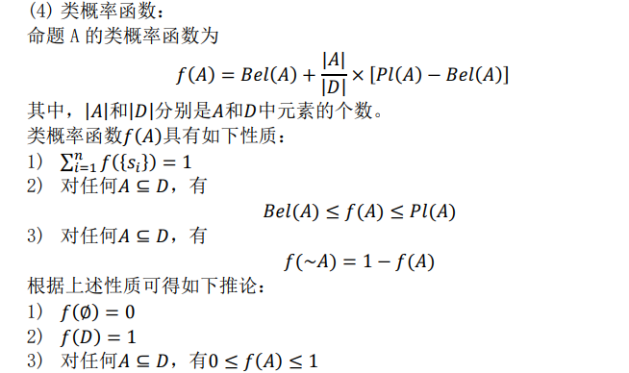

Slide 24
第七章：ID3 算法
知识回顾：
决策树的构造：树的根节点表示分类的开始，叶节点表示一个实例的结束，中间节点表示相应实例中的某一属性，而边代表某一属性可能的属性值。
I3D的核心思想：通过观测样本来逐步最大化信息增益。

Slide 25
2. ID3算法(5/11)
例7.1 用ID3算法完成下述学生选课的例子
假设将决策y分为以下３类：
y₁：必修AI
y₂：选修AI
y₃：不修AI
做出这些决策的依据有以下3个属性：
x₁：学历层次 x₁=1 研究生，x₁=2 本科
x₂：专业类别 x₂=1 电信类，x₂=2 机电类
x₃：学习基础 x₃=1 修过AI，x₃=2 未修AI
表7.1给出了一个关于选课决策的训练例子集S。

Slide 26
2. ID3算法(6/11)
表7-1 关于选课决策的训练例子集
在该表中，训练例子集S的大小为８。ID3算法是依据这些训练例子，以S为根节点，按照信息熵下降最大的原则来构造决策树的。
序号 | 属性值 |  |  | 决策方案 y_{i}
 | x₁ | x₂ | x₃
1 | 1 | 1 | 1 | y₃
2 | 1 | 1 | 2 | y₁
3 | 1 | 2 | 1 | y₃
4 | 1 | 2 | 2 | y₂
5 | 2 | 1 | 1 | y₃
6 | 2 | 1 | 2 | y₂
7 | 2 | 2 | 1 | y₃
8 | 2 | 2 | 2 | y₃

Slide 27
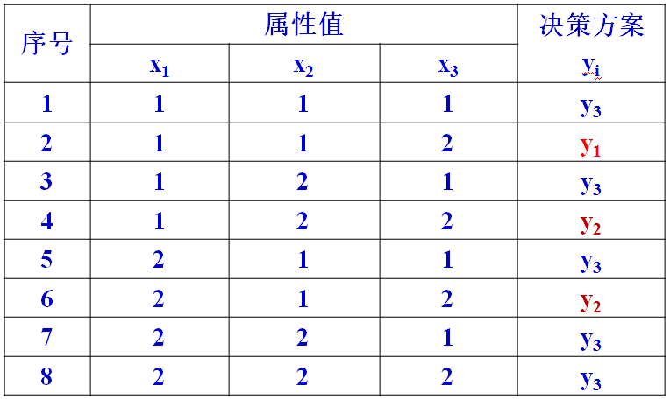
2. ID3算法(7/11)
解： 首先对根节点，其信息熵为：
其中，３为可选的决策方案数，且有
P(y₁)=1/8，P(y₂)=2/8，P(y₃)=5/8
即有：
H(S)= -(1/8)log₂(1/8)- (2/8)log₂(2/8)- (5/8)log₂(5/8) =1.2988
按照ID3算法，用属性x_{i}对S进行划分，选一个使S的期望熵最小的属性进行扩展，因此需要先计算S关于每个属性x_{i}的条件熵：
其中，t为属性x_{i}的属性值，S_{t}为x_{i}=t时的例子集，|S|和|S_{i}|分别是例子集S和S_{i}的大小。
信息增益：Gain(S, x_{i})=H(S)-H(S/ x_{i} )

Slide 28
2. ID3算法(8/11)
下面先计算S关于属性x₁的条件熵：
在表7-1中，x₁的属性值可以为1或2。
当x₁=1时，t=1时，有：S₁={1，2，3，4}
当x₁=2时，t=2时，有：S₂={5，6，7，8}
其中，S₁和S₂中的数字均为例子集S中的各个例子的序号，
且有|S|=8，|S₁|=|S₂|=4。
由S₁可知：
Ps₁(y₁)=1/4, Ps₁(y₂)=1/4, Ps₁(y₃)=2/4
则有：
H(S₁)= -Ps₁(y₁)log₂Ps₁(y₁)-Ps₁(y₂)log₂Ps₁(y₂)-Ps₁(y₃)log₂Ps₁(y₃ )
= -(1/4)log₂(1/4)- (1/4)log₂(1/4)- (2/4)log₂(2/4) =1.5

Slide 29
2. ID3算法(9/10)
再由S₂可知：
Ps₂(y₁)=0/4, Ps₂(y₂)=1/4, Ps₂(y₃)=3/4
则有：H(S₂)=-Ps₂(y₂)log₂Ps₂(y₂)-Ps₂(y₃)log₂Ps2(y₃)
=-(1/4)log₂(1/4)-(3/4)log₂(3/4) =0.8113
将H(S₁)和H(S₂)代入条件熵公式，有：
H(S/x₁)=(|S₁|/|S|)H(S₁)+ (|S₂|/|S|)H(S₂)
=(4/8)﹡1.5+(4/8)﹡0.8113 =1.1557
同理，可以求得：
H(S/x₂)=1.1557
H(S/x₃)=0.75
根据最小熵原理，应该选择属性x₃对根节点进行扩展。
用x₃对S扩展后所得到的部分决策树如图7.5所示。

Slide 30
2. ID3算法(10/11)
S
x₃=1
x₃=2
x₃=1, y₃
x₃=2, x₁,x₂
图7.5 部分决策树
在该树中，节点“x₃=1, y₃”表示当x₃的属性值为1时，得到决策方案y₃。由于y₃已是具体的决策方案，故该节点的信息熵为0，已经为叶节点。
节点“x₃=2，x₁,x₂”的含义是“当x₃的属性值为2时，还需要考虑属性x₁,x₂”，它是一个中间节点，还需要继续扩展。
至于节点“x₃=2，x₁,x₂”，其扩展方法与上面的过程类似。通过计算可知，该节点对属性x₁和x₂，其条件熵均为1。因它对属性x₁和x₂的条件熵相同，因此可先选x₁，也可先选x₂，本例是先选择x₂。
依此进行下去，可得到如图7.6所示的最终的决策树。在该决策树中，各节点的含义与图7.5类似。

Slide 31
2. ID3算法(11/11)
S
x₃=1
x₃=2
x₃=1, y₃
x₃=2, x₁,x₂
x₂=1
x₂=2
x₂=1, x₁
x₂=2, x₁
x₁=1
x₁=2
x₁=1
x₁=2
x₁=1, y₁
x₁=2, y₂
x₁=1, y₂
x₁=2, y₃
图7.6 最终的决策树

Slide 32
第十章：P412 10-11
语句 → 句子 终标符
句子 → 名词短语 动词短语
动词短语 → 动词 名词短语
名词短语 → 冠词 名词
名词短语 → 专用名词
冠词 → the
名词 → professor
动词 → wrote
名词 → book
动词 → trains
专用名词 → Jack
终标符 →.
知识回顾：
语句分析树的构造：

Slide 33
例 利用上述上下文无关文法，给出如下语句的分析树。
The professor trains Jack.
语句
句子
终标符
名词短语
动词短语
冠词
名词
动词
名词短语
专用名词
The
professor
trains
Jack
.

Slide 34
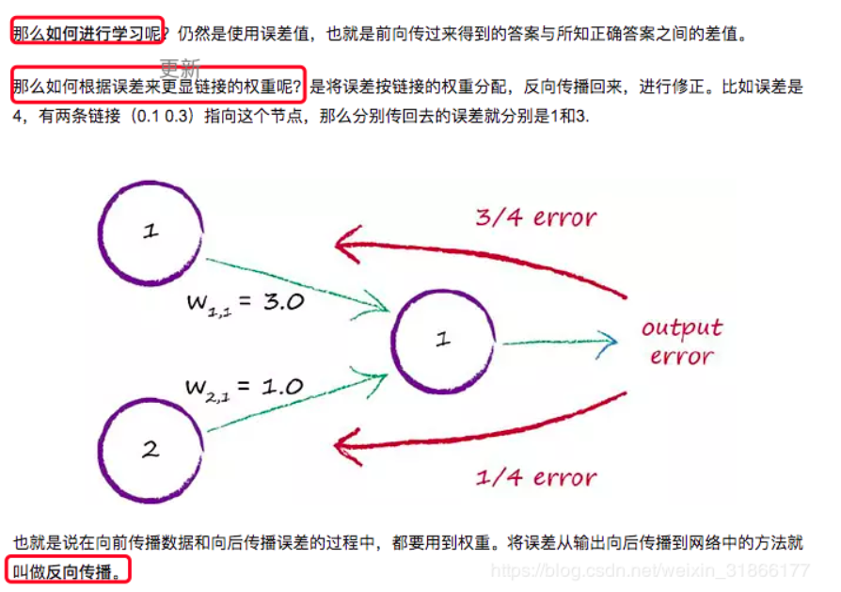
BP实例
随机一些权重，输入*权重之后求和，得到下一层每个节点的输入；经过激活函数，得到该层的输出；然后继续向下一层传播，直到输出。

Slide 35
关于期末考试
考试时间：待定
答疑时间：周五上午10:00-12:00
答疑地点：主楼B1-201左

Slide 36
成绩构成
平时作业及课堂表现(20%)；
4次作业（5分/次，共20分）
期中考查(10%，开卷，论述题)；
实验(20%)；
4次实验（ 5分/次）
期末考核(50%，闭卷，考试)。

Slide 37
期末考试题型及分值构成
判断题(15*2=30)
简答题(4*10=40) (要求掌握的内容)
证明题(1*15=15)
计算题(1*5+1*10=15)

Slide 38
总复习（一）
第一章 绪论
理解：人工智能研究方法，图灵测试、物理符号系统假设。
掌握：人工智能定义、人工智能三大流派。
第二章 知识表示方法
理解：谓词逻辑。
掌握：状态空间、问题归约、语义网络、框架表示。
第三章 确定性推理
理解：消解原理、产生式系统。
掌握：A*算法、基于搜索的问题求解、规则演绎系统。

Slide 39
总复习（二）
第四章 非经典推理
理解：不确定性定义。
掌握：概率推理、主观贝叶斯推理、证据理论。
第五章 计算智能
理解：神经计算。
掌握：简单遗传算法。
第七章 机器学习
理解：机器学习的主要策略与基本结构、机器学习分类。
掌握：归纳学习、决策树、BP神经网络、CNN深度学习。

Slide 40
总复习（三）
第十章 自然语言理解
理解：乔姆斯基文法体系、句法分析。
提纲+作业+样例

Slide 41
谢谢!

